Slide 1
云计算基础

Slide 2
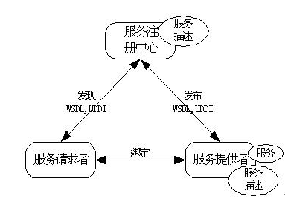
分布式计算
分布式计算将应用分解成许多更小的部分，分配到多台计算机进行处理，这样可以节省整体计算时间，大大提高计算效率。
云计算是分布式计算技术的一种，也是分布式计算这种科学概念的商业实现。其优点就是“发挥集体的力量”。
分布式计算的一种应用是 Web Service：

Slide 3
云计算的基本概念
云计算的组成可以分为六个部分，它们由下至上分别是：
基础设施（Infrastructure）
存储（Storage）
平台（Platform）
应用（Application）
服务（Services）
客户端（Clients）

Slide 4
云计算的关键技术
1、分布式海量数据存储
以移动通信运营商为例，随着移动业务和用户规模的不断扩大，每天都产生海量的业务、计费以及网管数据，然而庞大的数据量使得传统的数据库存储已经无法满足存储和分析需求。

Slide 5
云计算的关键技术
1、分布式海量数据存储
数据库容量有限
并行取数困难
JDBC访问效率太低
数据库并发访问数太多
理想的解决方案是把大数据存储到分布式文件系统中。云计算系统中广泛使用的数据存储系统是GFS和HDFS。

Slide 6
2、虚拟化技术
虚拟化技术是云计算系统的核心组成部分之一，是将各种计算及存储资源充分整合和高效利用的关键技术。
资源分享
资源定制
细粒度资源管理
基于以上特点，虚拟化技术成为实现云计算资源池化和按需服务的基础。

Slide 7
3、云平台技术
云平台技术能够使大量的服务器协同工作，方便地进行业务部署，快速发现和恢复系统故障，通过自动化、智能化的手段实现大规模系统的可靠运营。
云计算平台的主要特点是用户不必关心云平台底层的实现。

Slide 8
4、并行编程技术
数据并行
消息传递

Slide 9
5、数据管理技术
如何高效地管理大数据集？
如何在规模巨大的数据中找到特定的数据？
Google的BigTable数据管理技术

Slide 10
第4节 云交付模型
软件即服务（SaaS）
平台即服务（PaaS）
基础设施即服务（IaaS）
容器即服务（ CaaS ）

Slide 11
第4节 云交付模型

Slide 12
1、软件即服务（SaaS）
SaaS是Software as a Service（软件即服务）的简称，它是一种通过Internet提供软件的模式，用户无需购买软件，而是向提供商租用基于Web的软件。
随时随地访问
支持公开协议
安全保障
多用户机制
SaaS应用包括Citrix公司的GoToMeeting、Cisco公司的WebEx等等。

Slide 13
2、平台即服务（PaaS）
PaaS（Platform as a Service）：是将服务器平台或者开发环境作为服务进行提供。开发简单、部署简单、维护简单。
有好的开发环境
丰富的服务
自动的资源调度
精细的管理和监控
PaaS应用包括Google App Engine、Microsoft Azure、Force.com、Heroku、Engine Yard等等。

Slide 14
3、基础设施即服务（IaaS）
IaaS (Infrastructure as a Service)：服务提供商将多台服务器组成的“云端”服务（包括内存、I/O设备、存储和计算能力等等）作为计量服务提供给用户。
资源抽象
负载管理
数据管理
资源管理
安全管理
计费管理

Slide 15
4、基本云交付模型的比较
云交付模型 | 服务对象 | 使用方式 | 关键技术 | 用户的控制等级 | 系统实例
IaaS | 需要硬件资源的用户 | 使用者上传数据、程序代码、环境配置 | 虚拟化技术、分布式海量数据存储等 | 使用和配置 | Amazon EC2、Eucalyptus等
PaaS | 程序开发者 | 使用者上传数据、程序代码 | 云平台技术、数据管理技术等 | 有限的管理 | Google App Engine、Microsoft Azure、Hadoop等
SaaS | 企业和需要软件应用的用户 | 使用者上传数据 | Web服务技术、互联网应用开发技术等 | 完全的管理 | Google Apps、Salesforce CRM等

Slide 16
5、容器即服务（CaaS）
CaaS（ Container as a Service ）也称为容器云，是以容器为资源分割和调度的基本单位，封装整个软件运行时环境，为开发者和系统管理员提供用于构建、发布和运行分布式应用的平台。
CaaS与基本交付模型IaaS和PaaS的关系

Slide 17
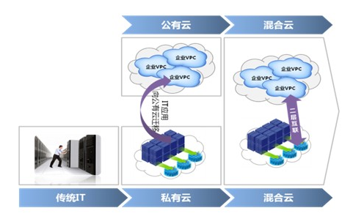
第5节 云部署模式
公有云
私有云
混合云

Slide 18
1、公有云
公有云，是指为外部客户提供服务的云，它所有的服务是供别人使用，而不是自己用。
应用程序、资源、存储和其他服务，都由云服务供应商来提供给用户，这些服务多半都是免费的，也有部分按需按使用量来付费，这种模式只能使用互联网来访问。
问题：
安全性
可用性

Slide 19
2、私有云
私有云，是指企业自己使用的云，它所有的服务不是供别人使用，而是供自己内部人员或分支机构使用。
优点是安全性、可用性相比公有云好一些；
缺点是成本较大。

Slide 20
3、混合云
混合云，是指供自己和客户共同使用的云，它所提供的服务既可以供别人使用，也可以供自己使用。
混合云是两种或两种以上的云计算模式的混合体，如公有云和私有云混合。
相比较而言，混合云的部署方式对提供者的要求较高。

Slide 21
第6节 云计算的优势与挑战
1、云计算的优势
超大规模
虚拟化
高可靠性
通用性
高扩展性
按需服务
极其廉价

Slide 22
2、 云计算所面临的挑战
服务的持续可用性
服务的安全性
服务的迁移
服务的性能

Slide 23
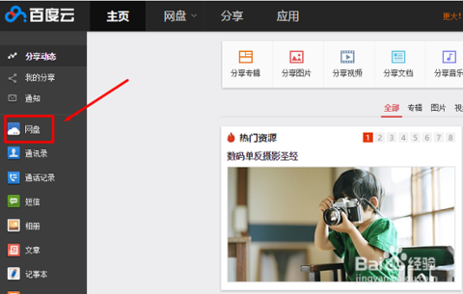
1、云存储
云存储是是一种新兴的网络存储技术，是指通过集群应用、网络技术或分布式文件系统等功能，将网络中大量各种不同类型的存储设备通过应用软件集合起来协同工作，共同对外提供数据存储和业务访问功能的一个系统。
百度网盘

Slide 24
2、云服务
云服务主要以邮箱为账号，实现用户登陆账号后，内容在线同步的作用。
典型的云服务包括了微软“Hotmail”、谷歌“gmail”、苹果“iCloud”等。

Slide 25
3、云物联
物联网就是物物相连的互联网，物联网有两种业务模式：
MAI(M2M Application Integration)和内部MaaS;
MaaS(M2M as a Service)、MMO和Multi-Tenants(多租户模型)。
随着物联网业务量的增加，对数据存储和计算量的需求将带来对“云计算”能力的要求。

Slide 26
第8节 云计算与大数据
“云计算和大数据是一个硬币的两面，云计算是大数据的IT基础，而大数据是云计算的一个杀手级应用。”
云计算与大数据的关系？
云计算能为大数据带来了哪些变化？

